Slide 1
Universidade do Vale do Itajaí
Escola do Mar, Ciência e Tecnologia - EMCT
Ciência da Computação
NPM - PACKAGE MANAGER TOOL FOR JAVASCRIPT
Gustavo Henrique Stahl Müller, Paulo Henrique Rohling
e Vinícius Gabriel Martins.

Slide 2
Sumário
O que é NPM?
Aplicação
Arquivos package.json & package-lock.json
Aspectos positivos e limitações
Referências

Slide 3
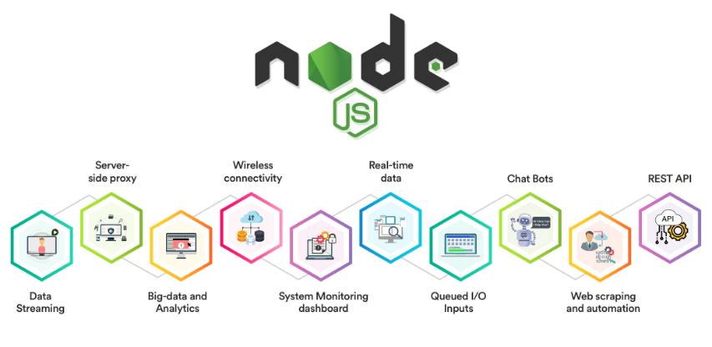

O que é NPM?
NPM(Node Package Manager) é o gerenciador de pacotes do Node e suas principais funções são:
Ser um repositório para a publicação de projetos Node.js de código aberto, permitindo pessoas publicarem e compartilharem ferramentas escritas em JavaScript.
Ser uma ferramenta de linha de comando que utilizando seu repositório auxilia na instalação e desinstalação de pacotes, gerenciamento da versões e dependências para desenvolver ou somente executar projetos.
Notes:
Nota de apresentação: Há vários pacotes para cada um dos módulos na imagem.

Slide 4
Aplicação
NPM serve para manusear dependências (pacotes) do Node.js.
Node.js é um runtime de Javascript. Normalmente, Javascript é executado no browser, mas através de Node.js, isso não é necessário.
Consequentemente, pode ser usado em qualquer projeto que usa Node.js para facilitar a gerência de dependências.
As dependências (pacotes) do projeto são mantidas em um arquivo JSON chamado package.json.
Instalar um pacote e todas as suas dependências é feito através do comando npm install.

Slide 5
Comandos
npm-init: Cria um arquivo package.json.
npm-install <nome>: Instala as dependências definidas no package.json do pacote <nome>. Elas serão colocadas na pasta node_modules.
-g ou –global: Binários do pacote são adicionados à variável PATH.
--production: Instala somente dependencies do pacote, e não devDependencies.
--production=false: Instala dependencies e devDependencies do pacote.
--save: Instala como um pacote de dependencies.
--save-dev: Instala como um pacote de devDependencies.
npm-uninstall <nome>: Desinstala o pacote <nome> e remove ele do package.json.
-g ou --global: Necessário caso o pacote esteja instalado globalmente.
npm-update <nome>: Atualiza a versão dos pacotes definidos em package.json para versões de acordo com as restrições estabelecidas.
-g ou --global: Atualiza somente pacotes globais.
Caso <nome> não seja especificado, npm-update atualizará a versão de todas as dependências do pacote onde foi chamado.

Slide 6
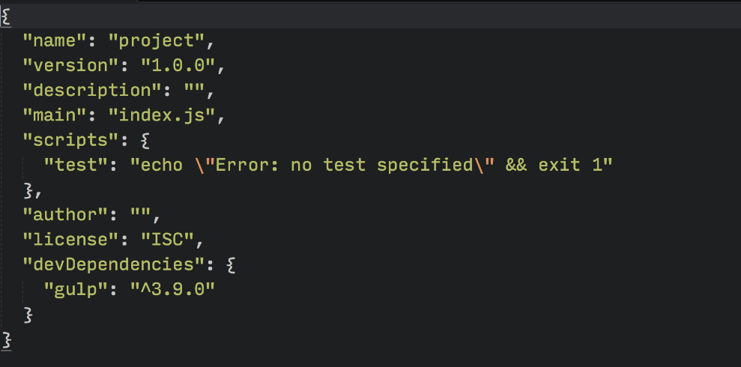
Arquivo package.json
Contém metadados do pacote (título, versão, descrição, etc...).
Contém um atributo main, que indica o ponto de entrada do pacote ao ser incluído no projeto (através da função require).
O arquivo package.json possui dois atributos que definem as dependências: dependencies e devDependencies.

Slide 7
Arquivo package-lock.json
É modificado toda vez que algo acontece no package.json ou na pasta node_modules.
Garante que qualquer pessoa que instalar o pacote terá a exata mesma versão das dependências de quem instalou tais dependências.
Basicamente mantém progresso das dependências que são instaladas.

Slide 8
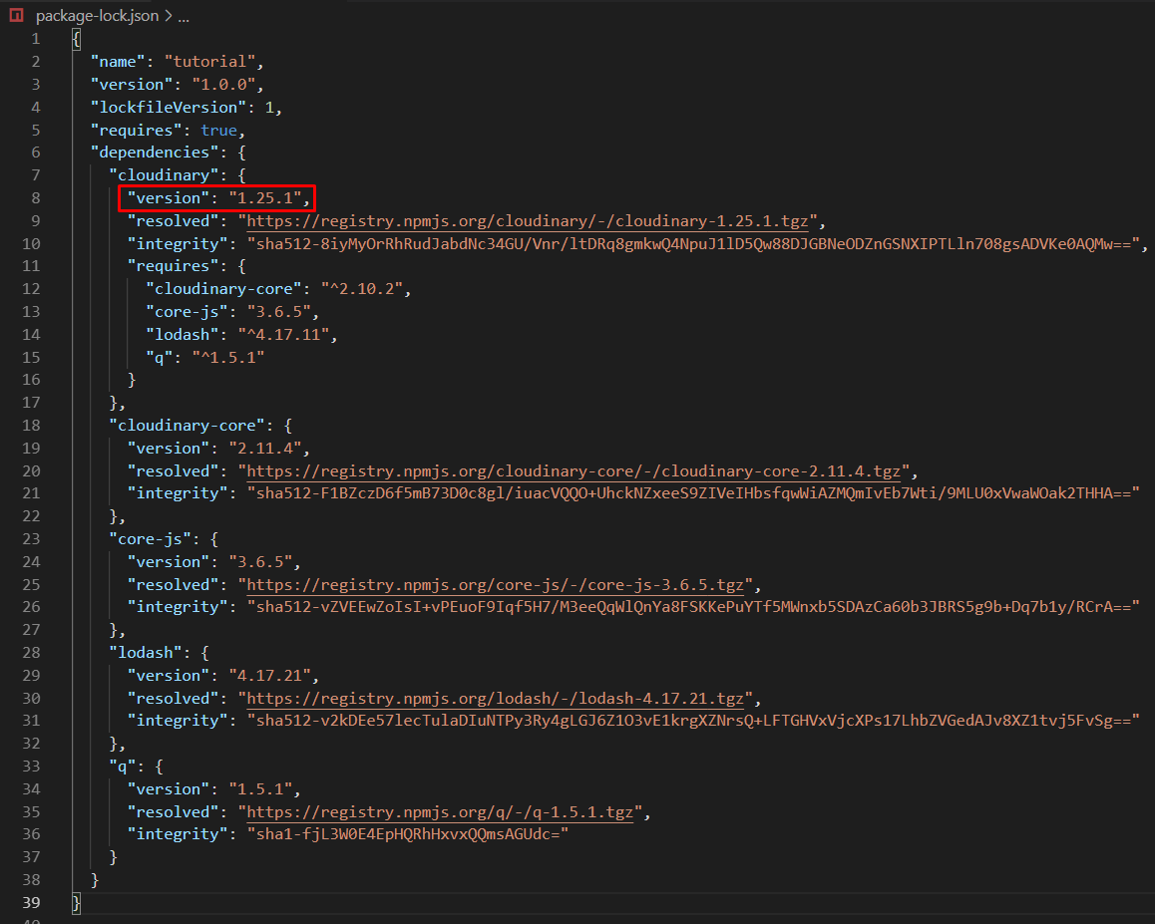
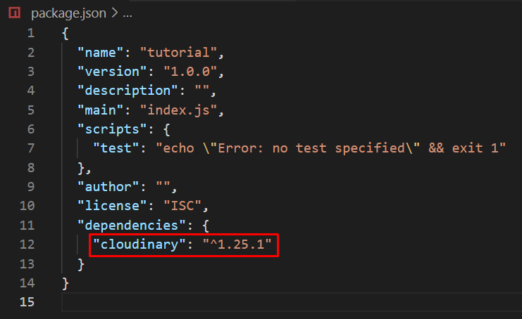
Arquivo package-lock.json

Slide 9
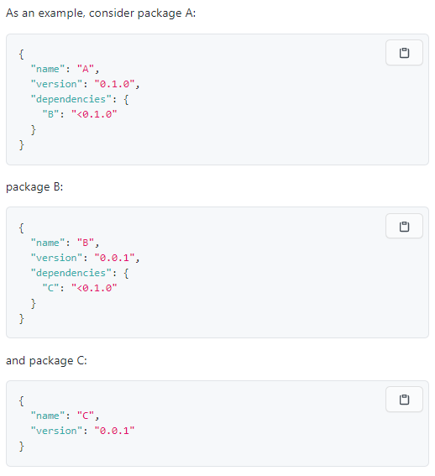
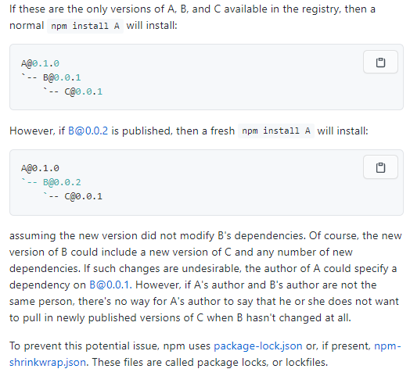
Arquivo package-lock.json

Slide 10
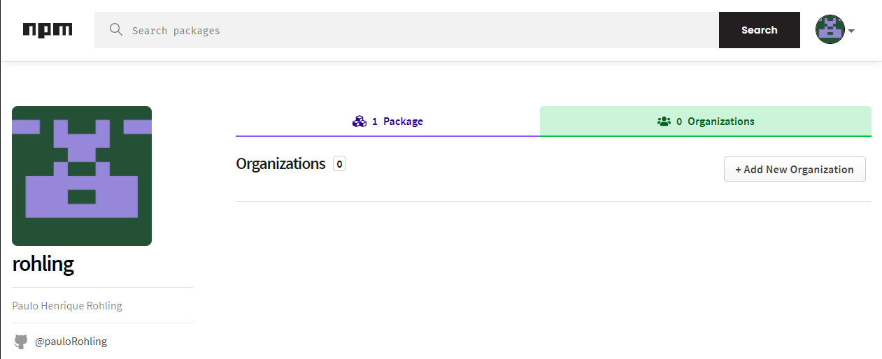
Exemplo de Uso
É necessário ter um perfil cadastrado para fazer a publicação de pacotes.

Slide 11
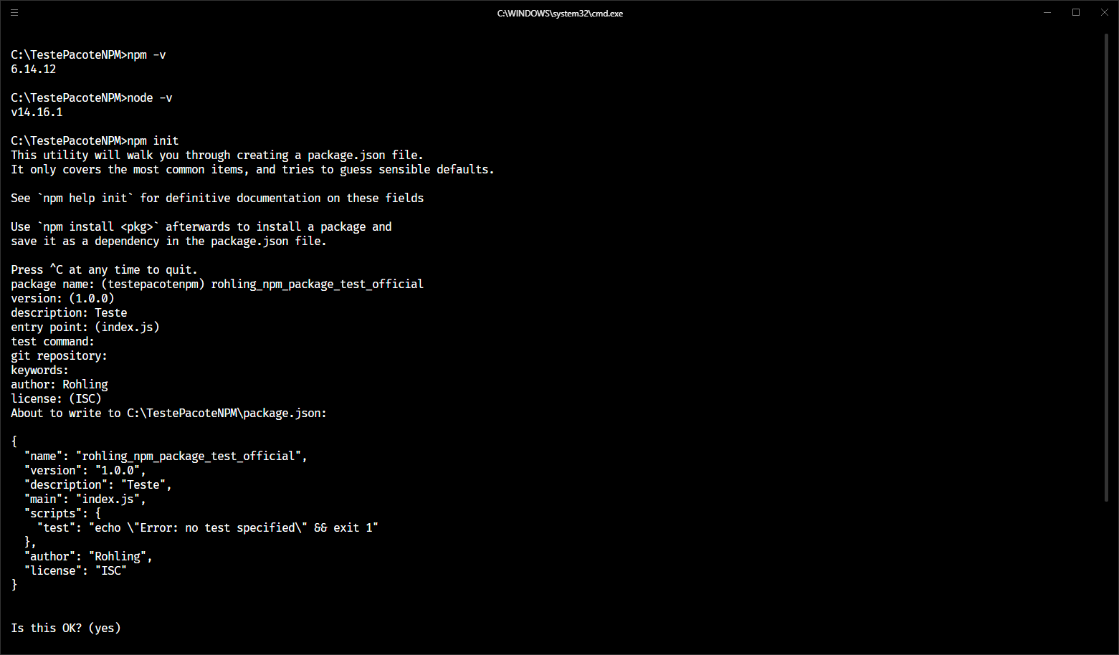

Slide 12
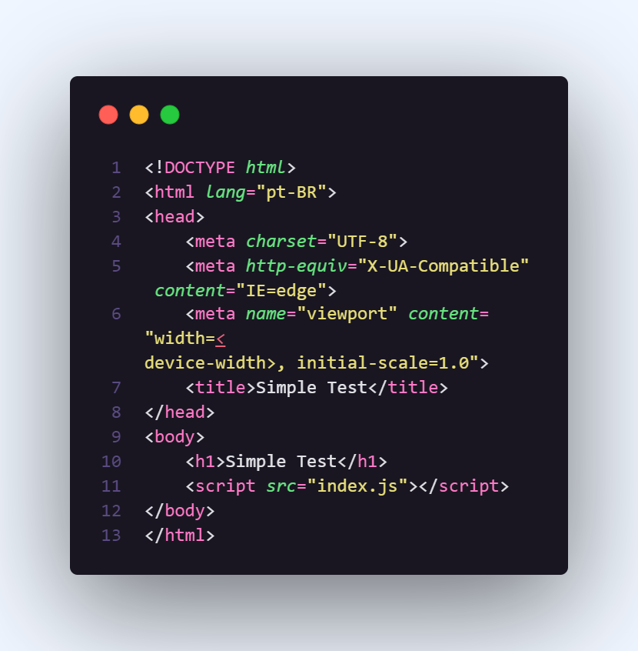
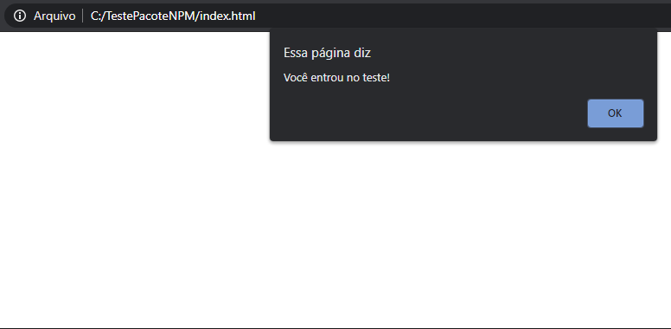
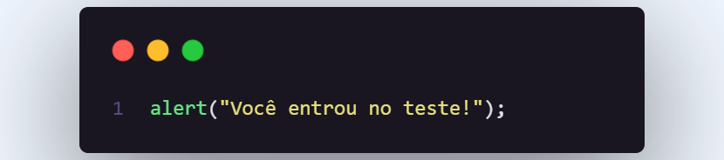
Criação de Arquivos
Index.html
Index.js

Slide 13
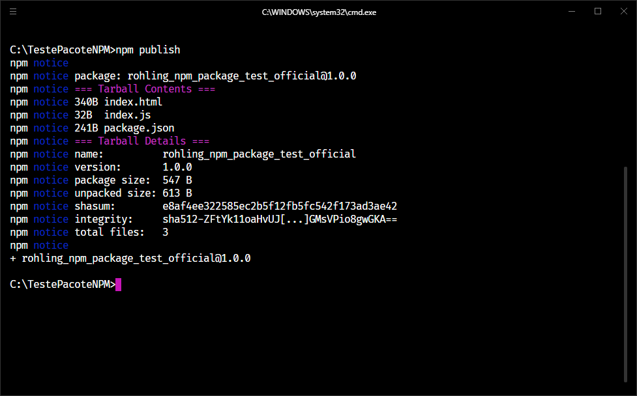

Slide 14
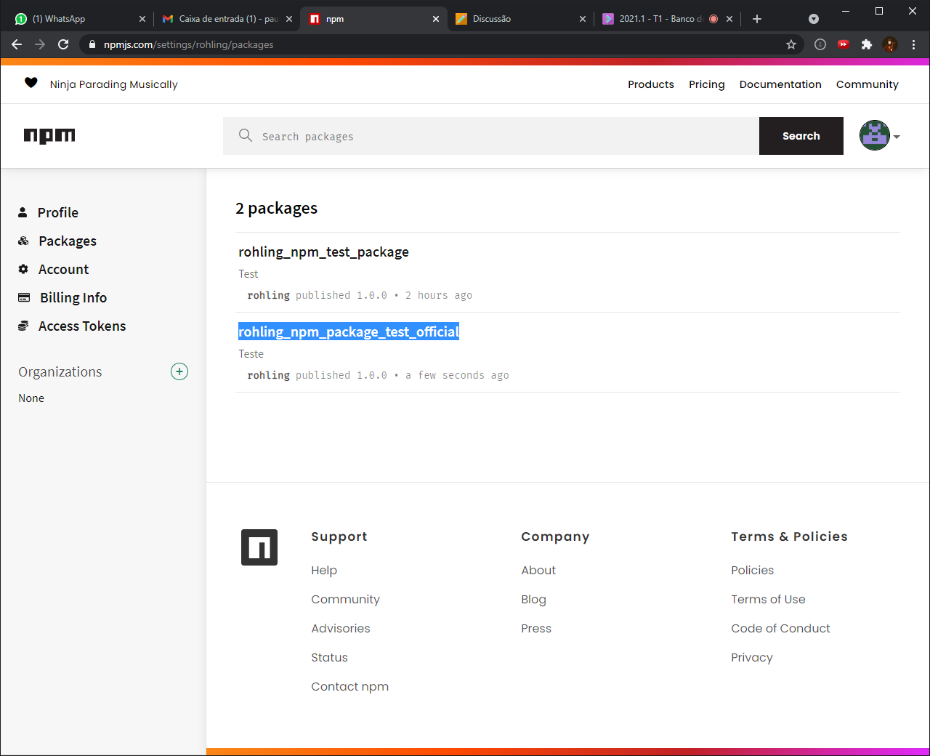

Slide 15
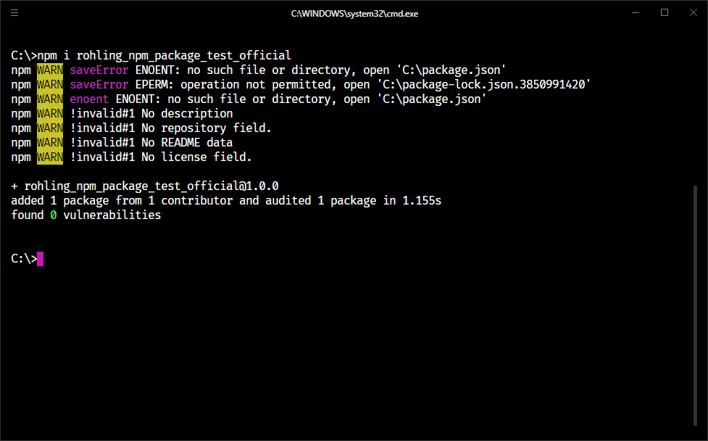

Slide 16
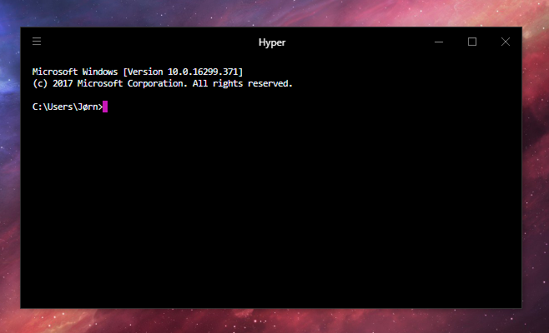
Outro Exemplo

Slide 17
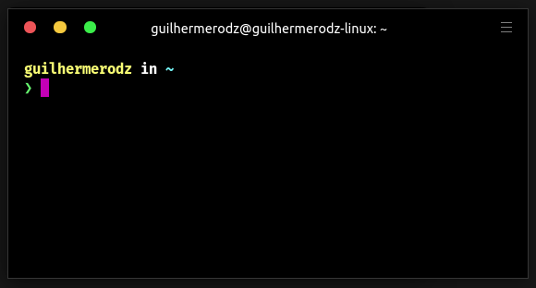
Hyper Custom Controls

Slide 18
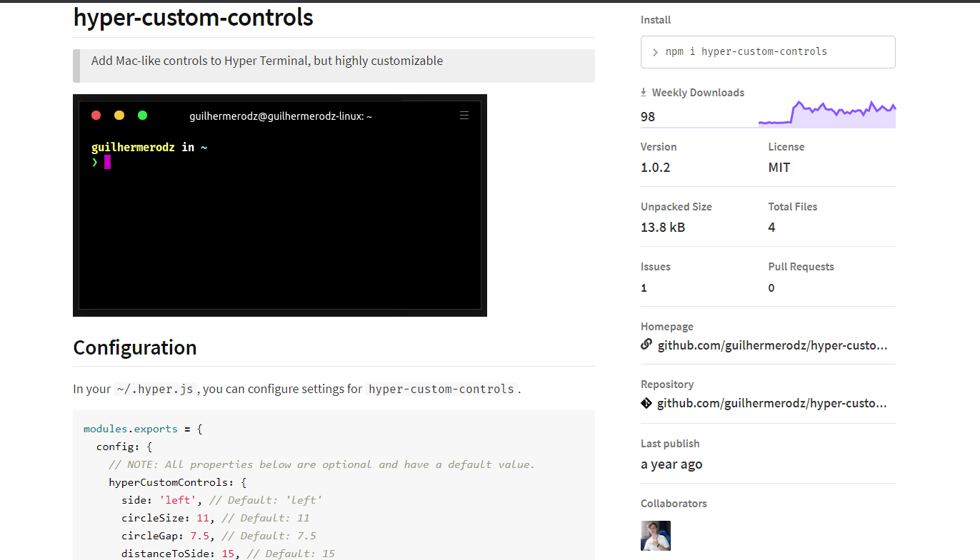
Hyper Custom Controls

Slide 19


Aspectos positivos
Maior repositório de pacotes do mundo;
Sempre faz a instalação da última versão disponível do pacote, quando nenhuma versão é especificada.
Limitações
Faz download de todas as bibliotecas sempre que o package.json é atualizado;
Lentidão no download e instalação dos pacotes.

Slide 20
Referências
Dê uma chance pro Yarn e pare de sofrer com a instalação de pacotes NPM. Disponível em: <https://pmarcus93.medium.com/d%C3%AA-uma-chance-pro-yarn-e-pare-de-sofrer-com-a-instala%C3%A7%C3%A3o-de-pacotes-npm-98bd78f7c43e>
NPM para iniciante. Disponível em: <https://www.ufsm.br/pet/sistemas-de-informacao/2020/03/10/npm-para-iniciantes/>
Saiba o que é NPM (Node Package Manager) e como instalar. Disponível em: <https://rockcontent.com/br/blog/npm/>
O que é Yarn e como funciona seu gerenciamento de pacotes. Disponível em: <https://rockcontent.com/br/blog/yarn/>
Gerenciando corretamente dependências em NodeJS - save ou save-dev?. Disponível em: <https://blog.da2k.com.br/2015/03/03/gerenciando-corretamente-dependencias-em-nodejs-save-ou-save-dev-1/>
O Que É npm? Introdução Básica para Iniciantes. Disponível em: <https://www.hostinger.com.br/tutoriais/o-que-e-npm>
NPM Docs. Disponível em: <https://docs.npmjs.com>
NPM Docs. Node.js. Disponível em: <https://pt.wikipedia.org/wiki/Node.js>
NPM (software). Disponível em: <https://pt.wikipedia.org/wiki/Npm_(software)>

